Slide 1

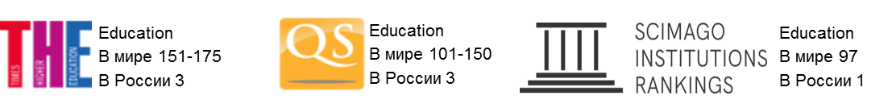
Роль Казанского федерального университета
в развитии инклюзивного и специального образования
в Республике Татарстан
Айдар Минимансурович Калимуллин
Директор Института психологии и образования КФУ,
доктор исторических наук, профессор

Slide 2
Система педагогического образования КФУ: 11 тысяч студентов
Елабужский институт
29%
Институт фундаментальной медицины и биологии
1,8%
Институт филологии и межкультурной коммуникации
31%
Приволжский региональный
научный центр
Российской академии образования
Юридический факультет
1,5%
Институт
психологии и образования
23%
Институт международных отношений
2,6%
Институт
Математики и механики
2%
Приволжский межрегиональный центр повышения квалификации и профессиональной переподготовки работников образования
Институт управления, экономики и финансов
2,7%
Химический институт
1,3%
Институт дизайна и пространственных искусств
3,5%
Институт физики
1,4%
Площадки трансфера
Психологическая клиника
СУНЦ IT-Лицей
Лицей
им. Н.И. Лобачевского
Университетская школа,
г.Елабуга
Детский сад для детей с РАС
EduTech
*Указана доля от общего количества обучающихся по педагогическим направлениям

Slide 3
Инфраструктура педагогического образования КФУ
Лицеи,
Университетская школа
Региональное партнерство и заказ
Педагогические классы
Центр цифровых образовательных технологий
EduTech КФУ
Детский сад
для детей с РАС
Приволжский межрегиональный центр повышения квалификации и профессиональной переподготовки работников образования
Все уровни педагогического образования
Центры дополнительного образования
и детские лагеря
Дом научной коллаборации и модельные классы
Центр непрерывного повышения профессионального мастерства педагогических работников
Региональный научный центр РАО в ПФО на базе КФУ
UNIVER-TV и видеостудии

Slide 4

Образовательная деятельность
Основные образовательные программы
Бакалавриат
Специальное (дефектологическое) образование: «Логопедия», «Специальная психология».
Психолого-педагогическое образование: «Психология образования», «Детская практическая психология», «Психология и педагогика организации работы с молодежью», «Лечебная педагогика и психология консультирования».
Специалитет
Клиническая психология: «Клинико-психологическая помощь ребенку и семье».
Педагогика и психология девиантного поведения: «Психолого-педагогическая профилактика девиантного поведения несовершеннолетних».
Магистратура
Специальное (дефектологическое) образование: «Адаптивное управление коррекционным процессом в образовании», «Нейропсихологическое сопровождение в образовании», «Технологии профилактики и коррекции девиаций у лиц с ограниченными возможностями здоровья».
Психолого-педагогическое образование: «Практическая психология в образовании», «Психология инновационного образования и развития детской одаренности», «Психология и педагогика детско-юношеского спорта», «Психология безопасности в образовании».
601-800
9
370
13

Slide 5
Образовательная деятельность
Качество приема
Психолого-педагогическое и специальное (дефектологическое) образование, прием > 50 чел.
2020 |  | 2021 |  | 2022
Университет | Средний балл ЕГЭ | Университет | Средний балл ЕГЭ | Университет | Средний балл ЕГЭ
МГПУ КФУ МПГУ | 79,5 78,5 76,6 | БашГПУ КФУ МГППУ | 78,7 78,6 76,0 | РГПУ КФУ МПГУ | 77,8 76,5 76,3
601-800
9
370
13

Slide 6
Образовательная деятельность
Дополнительное профессиональное образование
Повышение квалификации
«Прикладной анализ поведения в образовании детей с РАС» (ИПО, 72 часа).
«Технологии образовательно-коррекционной работы с обучающимися с РАС в современных условиях» (ПМЦПКиППРО, 72 часа).
«Развитие профессиональной компетентности учителя-дефектолога в условиях реализации ФГОС» (ПМЦПКиППРО, 72 часа).
«Современные требования к получению образования обучающимися с ОВЗ в инклюзивной образовательной среде» (ПМЦПКиППРО, 72 часа).
«Междисциплинарный подход к вопросам организации и проведения логопедической работы в условиях инклюзивной практики ДОО» (ПМЦПКиППРО, 72 часа).
«Психолого-педагогическое сопровождение детей с дислексией и дисграфией» (ЕИ, 72 часа).
Профессиональная переподготовка
«Методы прикладного анализа поведения в образовании» (ИПО, 330 часов).
«Дефектология» по направлению «Логопедия» (ПМЦПКиППРО, ЕИ 792 часа).

Slide 7


Образовательная деятельность
Цифровые образовательные ресурсы
Платформа | Онлайн курс
 | «Нескучная начальная школа, театр как технология воспитания»
 | «Семейная академия»
 | «Университет родительства»

Slide 8
SciVal, январь 2023
Научно-исследовательская деятельность
Показатели по индексу Хирша в сравнении с ведущими российскими и зарубежными вузами в предметной области «Образование»
 | Университет | 2011 | 2015 | 2020 | Overall
1 | University of Helsinki | 16 | 17 | 25 | 29
2 | Kazan Volga Region Federal University | - | 5 | 24 | 24
3 | Free University of Berlin | 8 | 12 | 15 | 19
4 | Higher School of Economics | 1 | 6 | 12 | 15
5 | Lomonosov Moscow State University | 3 | 6 | 10 | 11
6 | Moscow Pedagogical State University | - | 1 | 5 | 6

Slide 9










Научно-исследовательская деятельность
Публикации в научных изданиях,
индексируемых в Scopus и WoS в 2022 году
Журнал «Образование и саморазвитие»
Публикации в изданиях, индексируемых в базах данных Scopus и Web of Science | 85
Публикации в изданиях, индексируемых только в базе данных Web of Science | 7
Scopus (Q3)
Квартиль журнала (по SNIP) | Количество публикаций
Q1 | 30 (35%)
Q2 | 8 (9%)
Q3 | 31 (36%)
Q4 | 4 (5%)
Самые цитируемые ученые в области
образования в России (Scopus, 2012-2022)
2. Масалимова А.Р.
8. Калимуллин А.М.
10. Валеева Р.А.
14. Закирова В.Г.
17. Мена Хуан
Количество публикаций на 1 НПР – 0,71

Slide 10


Научно-исследовательская деятельность
IХ Международный форум по педагогическому образованию
«Качество педагогического образования
в условиях современных вызовов»
24-26 мая 2023 года
Исследовательские группы:
«Образовательные и медицинские технологии в обучении детей с РАС»
«Инклюзивное образование и особые потребности»
Цифровая платформа координации исследований
«Международное сообщество исследователей
педагогического образования»
https://te.kpfu.ru

Slide 11
Научно-исследовательская деятельность
Международные проекты
№ | Наименование научного проекта | Партнеры | Издательство
1 | Педагогическое образование в России | Оксфордский университет, Университетский колледж Дублина | Routledge
2 | Игра и STEM-образование в дошкольном возрасте | Лондонский университет, Техасский университет в Остине, Кёльнский университет, Государственный университет в Боулинг-Грин, Университет Голдсмит | Springer
3 | Достижения в спортивной науке и образовании | МГУ, Карлов университет, Папский университет Саламанки, Университет Барселоны, Университет Аристотеля, Коимбрский университет | Frontiers Media
4 | Обучение одаренных детей | Мельбурнский королевский технологический институт, Университет Саламанки, Университет Кертин, Университет Дикина | Brill Academic Publishers
5 | Музыкальное образование в цифровую эпоху | Университет Приморска, Университет Любляны, Университет Неаполис в Пафосе, Префектурный университет Окаяма, Мельбурнский университет, Бельмонтский университет, Государственный университет Вэлли-Сити | IGI Global
6 | Понимание школьного успеха учащихся-мигрантов: международная перспектива | Университет Майами, Базельский университет, Северо-Западный университет прикладных наук и искусств, Свободный университет Берлина, Университет Фессалии, Университет Дуйсбурга-Эссена | MDPI
7 | Педагогическое образование в странах Центральной и Восточной Европы | Оксфордский университет, Белостокский университет, Университет им. Дж.Дж. Штроссмайера, Хорватия и др. | Springer
8 | Компаративные исследования в области педагогического образования издательства Palgrave Macmillan | Оксфордский университет, Королевский колледж Лондона, Университет Глазго, Сиднейский университет, Ягеллонский университет, Университет штата Аризона, Университет Квинсленда | Springer
9 | Интеллектуальные устойчивые системы | Ливерпульский университет Хоуп, Намибийский университет науки и технологии, Технологический институт им. Шри Ауробиндо, Исследовательский фонд «Глобальное знание» | Springer

Slide 12

Научно-исследовательская деятельность
Проект:
«Педагогическое образование в странах Центральной и Восточной Европы»
Kowalczuk-Walędziak, M., Valeeva, R., Sablić, M. and Menter, I. (Eds.)
Teacher Education in Central and Eastern Europe. London: Palgrave Macmillan.
https://www.amazon.com/Palgrave-Handbook-Teacher-Education-Central/dp/3031095146
Соисполнители проекта:
Йэн Ментер (Великобритания)
Марта Ковальчук-Валендзяк (Польша)
Мария Саблич (Хорватия)
Каролина Дучинска (Чехия)
Эрика Копп (Венгрия)
Зденка Гадушова (Словакия)
Николета Мита (Албания)
Ирма Кенич (Босния и Герцеговина)
Оливера Гаджич (Сербия)
Блерим Сакипи (Косово)
Айдар Калимуллин (Россия)
Майда Йосевска (Македония)
Майка Печек (Словения)
Диана Вукович (Черногория)
Ромита Иуку (Румыния)
Вяра Гюрова (Болгария)
Аусра Руткине (Литва)
Марите Кравале-Паулина (Латвия)
Катрин Поом-Валицкис (Эстония)
Мария Жигалова (Беларусь)
Лариса Кобылянская (Молодова)

Slide 13
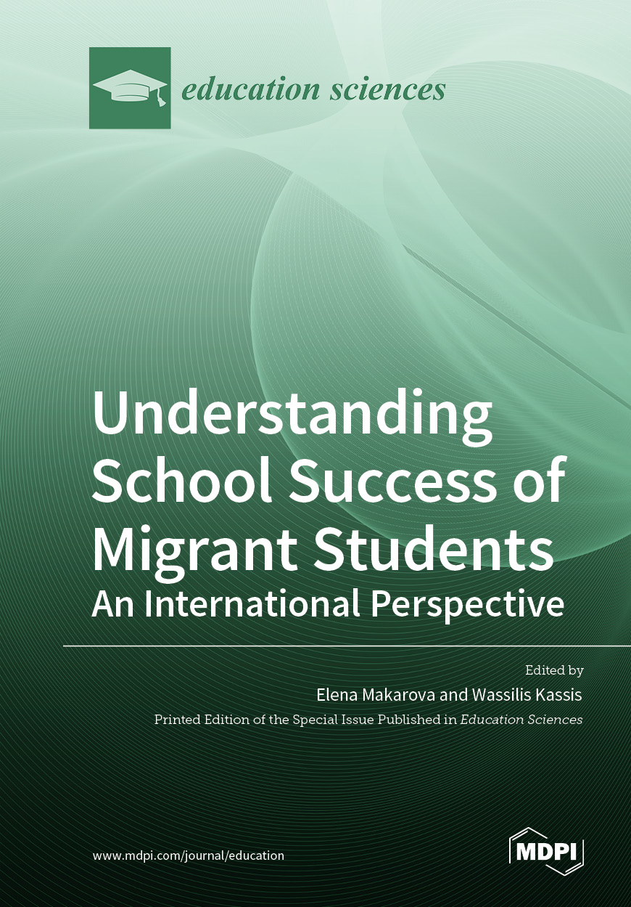
Научно-исследовательская деятельность
Проект:
«Дети мигрантов в российской школе: установки и практики учителей»
Глава в монографии:
Chulpan Gromova, Rezeda Khairutdinova, Dina Birman and Aydar Kalimullin. Chapter 4: Educational Practices for Immigrant Children in Elementary Schools in Russia (р/39-53) in Understanding School Success of Migrant Students: An International Perspective (2022).
https://clck.ru/33LNMm
Соисполнители проекта:
Елена Макарова, Вассилис Кассис (Швейцария)
Нанин Лилла, Зузанна М. Преуше (Германия)
Кристос Говарис (Греция)

Slide 14

Научно-исследовательская деятельность
Проект:
«Игра и STEM-образование в дошкольном возрасте»
Глава в монографии:
Gabdulchakov, V.F., Shishova, E.O. (2022). Psychology of Children's Play, Imagination, Creativity and Playful Pedagogies in Early Childhood Education in Russia. In: Tunnicliffe, S.D., Kennedy, T.J. (eds) Play and STEM Education in the Early Years. Springer, Cham.
https://doi.org/10.1007/978-3-030-99830-1_3
Соисполнители проекта:
Сью Д. Танниклифф (Великобритания)
Тереза Дж. Кеннеди, Эрик Ворч (США)
Лара Вайзер, Тимо Рейтер (Германия)
Корал Кемпбел (Австралия)
Майкл Бовен, Ева Кнолл (Канада)
Кёрстин Бокман, Анни Йохансон (Швеция)
Тийс Экхут (Бельгия)
Якко Хилппо (Финляндия)
Николь Морган (Ямайка)
Рави Болах (Маврикий)
Жаклин Ванер (Мальта)
Орнит Спектор-Леви (Израиль)
Манабу Сумида (Япония)
Цезарь Мора Лей (Мексика)

Slide 15
Научно-исследовательская деятельность
Проекты, планируемые к реализации в 2023 году.
№ | Наименование научного проекта | Партнеры | Издательство
1 | Трансформация педагогического образования в постсоветских странах: сопоставительный анализ 15-ти независимых государств | Оксфордский университет, Тартуский университет, Азербайджанская дипломатическая академия, Молдавский государственный университет, Ташкентский государственный педагогический университет имени Низами, Университет прикладных наук Хяме, Армянский государственный педагогический университет имени Хачатура Абовяна | Routledge
2 | Международный форум по педагогическому образованию как пространство партнерства в области исследований образования | Университет Хасана Калёнку, Техасский университет Эй-энд-эм, Калифорнийский университет, Международная исследовательская ассоциация учителей и преподавания (ISATT) | Emerald
3 | Нехватка учителей в международных перспективах: мнения и решения | Университет «Сириус», Технический университет Дрездена, Университет Дублина, Оксфордский университет, Пенсильванский университет | Springer
4 | Глобализация и трансформация педагогического образования в странах BRICS | Оксфордский университет, Федеральный университет Триангуло Минейро, Государственный университет Рио-де-Жанейро, Университет Сан-Паулу, Партапский педагогический колледж | Routledge
5 | Преобразование преподавания и обучения в педагогическом образовании | Университет Мелардален, Стокгольмский университет, Хельсинский университет, Аризонский университет | Information Age Publishing
6 | Дифференцированное обучение в разных странах мира | Трирский университет, Педагогический университет Вайнгартен, Берлинский университет имени Гумбольдта, Университет Дикина | Waxman Literary Agency

Slide 16
Научно-исследовательская деятельность
в сфере специального образования
Направления исследований
  1. Психолого-педагогическое сопровождение
  «Региональная модель сопровождения детей с РАС» (ИПО, Нигматуллина И.А.)
  «Оценка условий предметно-пространственной среды ДОО для детей с РАС» (ИПО, Башинова С.Г.)
  «Мониторинг социализации детей дошкольного возраста с РАС» (ИПО, Васина В.В. )
  «Нейропсихологическое исследование особенностей детей с РАС» (ИПО, Ахметшина А.Г. )
  «Особенности регуляторных функций у дошкольников с РАС» (ИПО, Нигматуллина И.А., Твардовская А.А., Васина В.В.; ИФМиБ, Мухамедшина Я.О., Гамирова Р.Г.; ИФиМК, Горобец Е.А.)
  «Изучение специфики детско-родительских отношений в семьях с детьми с РАС» (ИПО, Федоренко М.В. )
  «Оценка ценностей и установок педагогов при подготовке к работе с детьми с РАС» (ИПО, Нигматуллина И.А.)
  2. Медицинское сопровождение
  «Речевая абилитация детей и подростков с РАС» (ИФиМК, Горобец Е.А.; ИФМиБ, Гамирова Р.Г.)
  «Айтрекинг в исследовании когнитивного развития детей с РАС» (ИФиМК, Горобец Е.А.; ИПО, Нигматуллина И.А.; ИФМиБ, Гамирова Р.Г.)
  «Исследование влияния дисбиотических нарушений у пациентов с расстройством аутистического спектра, аллергическими заболеваниями и пищевой непереносимостью на иммуновоспалительные реакции в организме детей и их связь с особенностями психического развития» (ИФМиБ, Файзуллина Р.А., Мухамедшина Я.О., Григорьева Т.В., Гамирова Р.Г.; ИФиМК, Горобец Е.А.; ИПО, Нигматуллина И.А.)

Slide 17

Научно-исследовательская деятельность
в сфере специального образования
Научно-исследовательская лаборатория «Комплексное сопровождение детей с РАС»
рук. Нигматуллина И.А.
Результаты деятельности
Цифровая платформа по сопровождению детей с РАС (https://ds.kpfu.ru).
ЭОРы на платформе Stepik - «Семейная академия» и «Университет родительства».
Учебно-методическое пособие: «Расстройства аутистического спектра: прикладной анализ поведения в работе с детьми и их родителями».
Программа ПК «Прикладной анализ поведения в образовании детей с РАС» (72 часа), обучено 176 человек, включена в республиканский реестр для реализации в 2023 году, включена в реестр ПИМУ.
Программа ПП «Методы прикладного анализа поведения в образовании» (330 часов), включена в реестр ПИМУ.
Изучение регионального опыта реализации систем комплексного сопровождения детей с РАС коллективом ученых из 5 российских вузов.

Slide 18
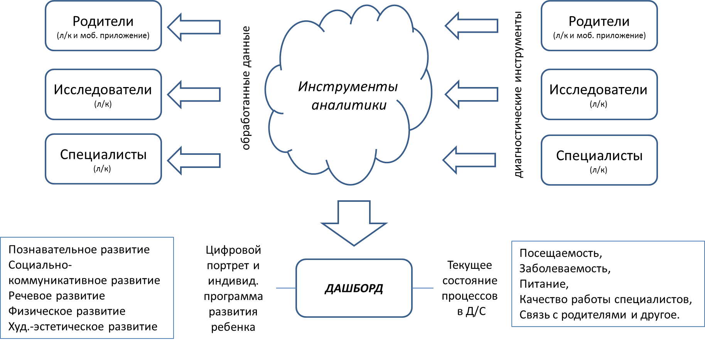
Научно-исследовательская деятельность
в сфере специального образования
Научно-исследовательская лаборатория «Комплексное сопровождение детей с РАС»
Цифровая платформа по сопровождению детей с РАС (https://ds.kpfu.ru)

Slide 19
Инфраструктурная политика
Детский сад КФУ для детей с РАС
Медицинское сопровождение
Психолого-педагогическое сопровождение
Комплексная медико-психолого-педагогическая диагностика детей с РАС
Консультирование родителей (законных представителей)
Коррекционно-развивающая образовательная деятельность
Группы кратковременного пребывания:
50 детей с РАС (6 групп «Особый ребенок», 4 группы «Лекотека»);
2. Центр сопровождения семьи:
70 семей, воспитывающих детей с РАС, не посещающих Детский сад.

Slide 20


Научно-исследовательская деятельность
в сфере специального образования
Научно-исследовательская лаборатория «Комплексное сопровождение детей с РАС»
Международные исследования
Глава в монографии
«Цифровая платформа мониторинга и комплексной поддержки детей с расстройствами аутистического спектра»
Nigmatullina, I., Sheymardanov, S., Abramskiy, M. (2023) Digital Platform for Monitoring and Comprehensive Support of Children with Autism Spectrum Disorders. In: Nagar A.K., Singh Jat D., Mishra D.K., Joshi A. (eds) Intelligent Sustainable Systems. Lecture Notes in Networks and Systems, vol 578. Springer, Singapore.
https://doi.org/10.1007/978-981-19-7660-5_50
Глава в монографии
«Фасилитация динамики развития навыков социального взаимодействия у дошкольников с расстройством аутистического спектра»
Vasina V., Sadretdinova E., Nigmatullina I. (2022) Facilitation of the dynamics of social interaction skills development in preschool children with autism spectrum disorder. In: Sibgatullina-Denis I., Vančová A., Blumesberger S. (eds) University and institutional scientific research: Collective monograph. Vienna: IfII Institut für Intellektuelle Integration, p.215-223

Slide 21
Научно-исследовательская деятельность
в сфере специального образования
Научно-исследовательская лаборатория «Генные и клеточные технологии»,
Научно-исследовательская лаборатория «Омиксные технологии»
Проект «Исследование влияния дисбиотических нарушений у детей с РАС на иммуновоспалительные реакции в организме»
(Мухамедшина Я.О., Файзуллина Р.А.)
Цель – оценка влияния дисбиотических нарушений у детей с расстройством аутистического спектра на иммуновоспалительные реакции в организме и их связь с особенностями психического развития.
Результаты деятельности.
Анамнез
Речевой статус
Нейропсихологическое обследование
ADOS – 47 человек
Видео-ЭЭГ мониторинг – 37 человек
Сбор биоматериала (кровь, кал) – 51 человек
Анкетирование (питание, ЖКТ симптомы) – 51 человек
Анализ кала на дисбактериоз – 39 человек
Исследования кишечной микрофлоры – 51 человек
Лабораторная диагностика пищевой аллергии IgE – 51 человек
Оценка проницаемости кишечной стенки – 51 человек
Консультация педиатра – 44 человека
В ходе проведенного комплексного обследования курс терапии прошло 44 человека.
Основной упор был сделан на коррекцию проблем с ЖКТ: назначались ферментные препараты, сорбенты, препараты для коррекции запоров, нормализации моторики желчного пузыря. С учётом клиники и результатов пищевой панели всем детям рекомендовалась индивидуальная диета с ограничением определенных продуктов.

Slide 22
Научно-исследовательская деятельность
в сфере специального образования
Научно-исследовательская лаборатория «Нейрокогнитивные исследования»
Проект 1 «Нейрофизиологические и нейрокогнитивные особенности развития детей и подростков с РАС»
(Гамирова Р.Г., Горобец Е.А.)
Цель – выявление особенностей неврологического статуса, нейропсихологического статуса, биоэлектрической активности головного мозга, глазодвигательной активности детей и подростков с РАС
Проект 2 «Специфика речевой и когнитивной абилитации детей и подростков с РАС» (Горобец Е.А., Гамирова Р.Г.)
Цель – междисциплинарный анализ речевого и когнитивного развития у детей и подростков с РАС с учетом требований персонализированной медицины
Результаты деятельности.
Комплексное нейропсихологическое обследование и исследование речевого статуса 75 детей и подростков с РАС (38 детей получали или получают помощь в Детском саду КФУ).
Проведение видео-ЭЭГ-мониторинга с депривацией сна, развернутое неврологическое обследование 75 детей и подростков с РАС (38 детей получали или получают помощь в Детском саду КФУ).
Разработка комплексной программы дифференциальной диагностики РАС и иных заболеваний с использованием нейрофизиологического оборудования и высокопрецизионного айтрекера.
Разработка комплексной программы дифференцировки подтипов РАС с включением исследований в области медицинской генетики.
Когнитивная и речевая абилитация детей в Центре патологии речи (по запросу родителей).

Slide 23
Научно-исследовательская деятельность
в сфере специального образования
Федеральная инновационная площадка 2022-2024 гг.
«Прогностическая способность дошкольников с РАС
как ресурс социализации: модель детекции», рук. Васина В.В.
Цель: Построение модели и инструментально-методическое обеспечение детекции прогностической способности детей с РАС дошкольного возраста как адаптационного ресурса, способствующего их позитивной социализации.
Задачи:
1. Разработка модели детекции прогностической способности детей с РАС дошкольного возраста как адаптационного ресурса, способствующего их позитивной социализации.
2. Адаптация методики диагностики способности к прогнозированию как ресурса позитивной социализации дошкольников с РАС.
3. Создание мультимедийного контента для дошкольников с РАС «Прогностические истории».
Результаты деятельности.
1. Проведена подготовительная работа с организациями, в которых предполагается апробация и внедрение продукта программы.
2. Проработана нормативно-правовая база проекта.
3. Проведены теоретический обзор современного состояния проблемы адаптационных ресурсов социализации детей с РАС и изучение современной цифровой диагностической базы.

Slide 24
Инфраструктурная политика
Структура Института психологии и образования
Административные подразделения
Отдел образования
Отдел по социально-воспитательной работе
Отдел научной и международной деятельности
Научно-исследовательские подразделения
НОЦ педагогических исследований
НИЛ «Исследовательски ориентированная трансформация педагогического образования»
НИЛ «Комплексное сопровождение детей с РАС»
НИЛ «Безопасность образовательной среды»
НМЛ по развитию функциональной грамотности
НОЦ психологии кризисных и экстремальных ситуаций
Региональный научный центр РАО
в Приволжском федеральном округе
НИЛ психологических исследований
НИЛ развития образования
НИЛ духовно-нравственного воспитания и теологии
НИЛ развития педагогического образования
НИЛ развития инклюзивного образования
НИЛ воспитания и развития личности
НИЛ родных языков и культур народов Российской Федерации
НИЛ междисциплинарных исследований в сфере наук об образовании
НИЛ развития высшего и среднего профессионального образования
НИЛ социокультурных исследований в образовании
НИЛ изучения образовательных реформ в странах Центральной Азии
Кафедры
Кафедра психологии и педагогики специального образования
Кафедра педагогики
Кафедра общей психологии
Кафедра клинической психологии и психологии личности
Кафедра начального образования
Кафедра педагогической психологии
Кафедра методологии обучения и воспитания
Кафедра педагогики высшей школы
Кафедра дошкольного образования
Приволжский межрегиональный центр повышения квалификации и профессиональной переподготовки работников образования
Центр непрерывного повышения профессионального мастерства педагогических работников
Центр дополнительного образования и развития квалификаций
Центр коллективного пользования «Психологическая клиника»

Slide 25
Инфраструктурная политика
Связь с профессиональным сообществом
Федеральный ресурсный центр МГППУ по организации комплексного сопровождения детей с РАС
Республиканский центр психолого-педагогической и медико-социальной помощи
«Центральная психолого-медико-педагогическая комиссия»
Ресурсные группы в дошкольных образовательных учреждениях Казани:
№33, №63, №109, №149, №155, №165, №332, №407 и др.
Ресурсные классы в общеобразовательных учреждениях Казани:
Школа №1 Вахитовского района,
Школа №51 Вахитовского района,
Школа №71 Ново-Савиновского района,
Школа №86 Советского района,
Прогимназия №29 Советского района и др.

Slide 26


Благодарим за внимание!

